Slide 1
Дидактические экологические игры для старших дошкольников
Перминова Елена Николаевна
Рябова Наталья Владимировна
МБДОУ детский сад № 13
города Кирово – Чепецка
Кировской области

Slide 2
Кирово – Чепецк – город химиков
Наша задача
– сформировать интерес у детей к многообразию окружающей среды, её сохранению и сбережению.
- научить детей правилам поведения в природе.

Slide 3
Формы работы с детьми
Экскурсии
Походы
Экологические десанты
Рассматривание атласов
Просмотр презентаций
Изучение Красной книги растений и животных Кировской области
Создание Книги растений детского сада
Создание фотоальбомов «Мой домашний питомец»
Выставка детских работ из бросовых материалов «Необыкновенное в обыкновенном»
Создание коллекций камней, ракушек
Участие в экологических акциях и конкурсах

Slide 4
Условия достижения продуктивного результата
Первое условие: экологическое воспитание должно проводится в системе, с использованием дидактических игр.
Второе условие – активное вовлечение детей в посильные для них практические дела по охране местных природных ресурсов.

Slide 5
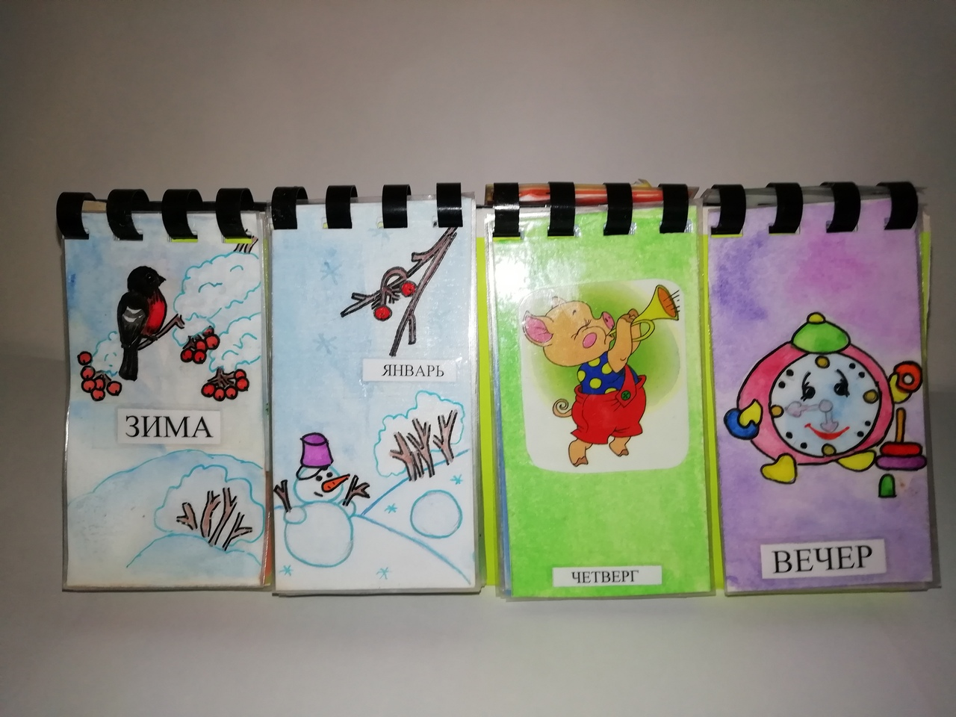
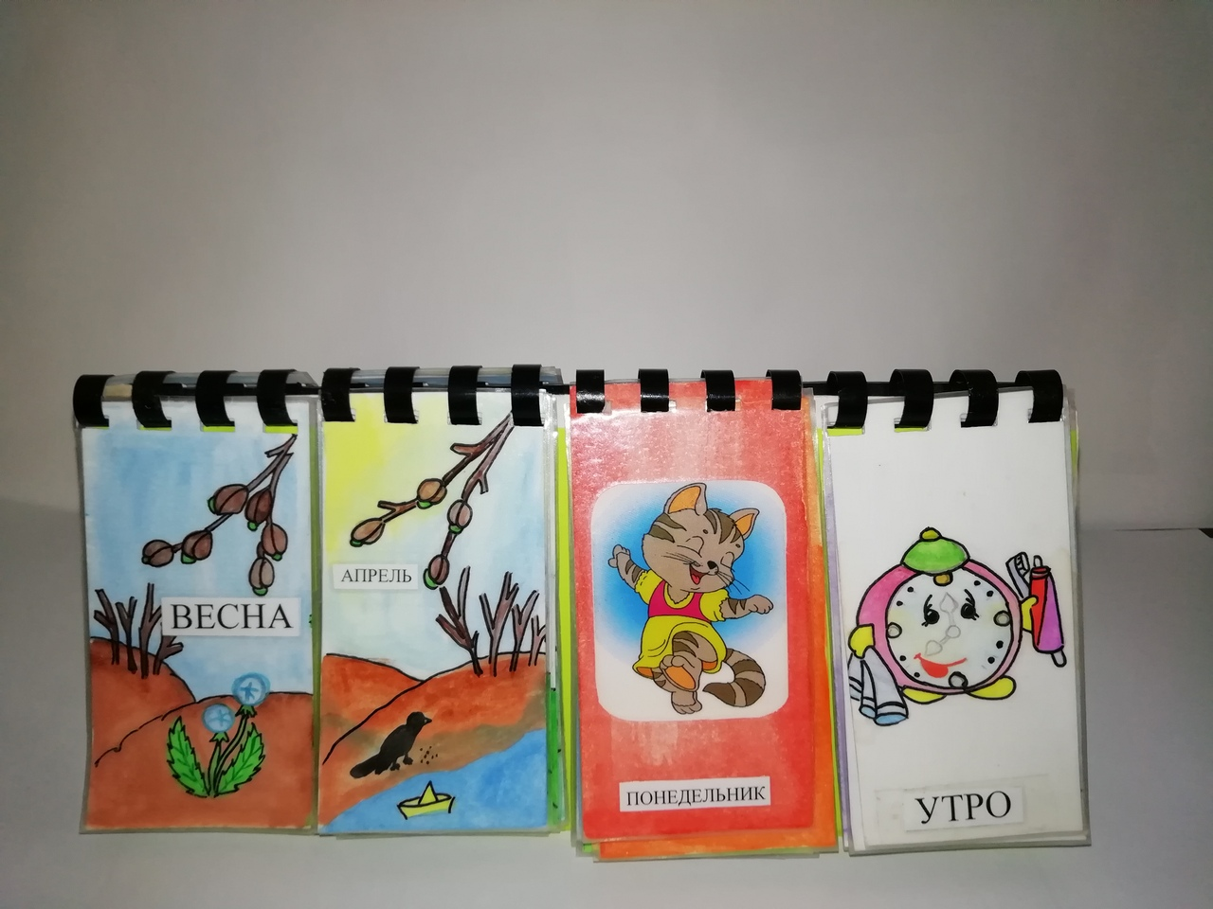
Календарь природы

Slide 6
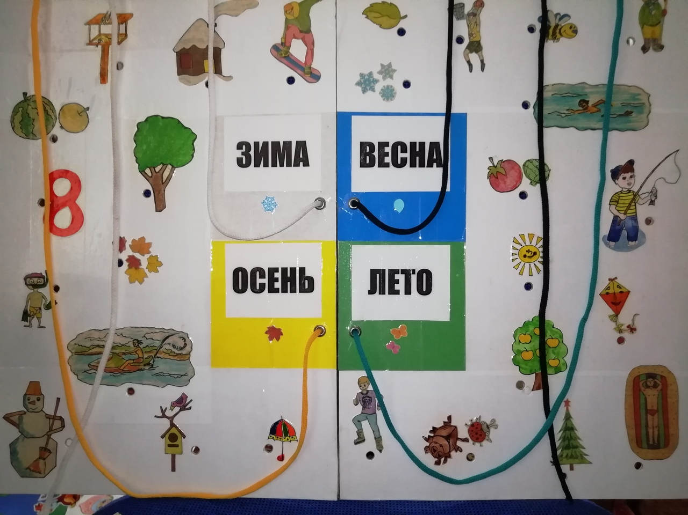
Времена года

Slide 7
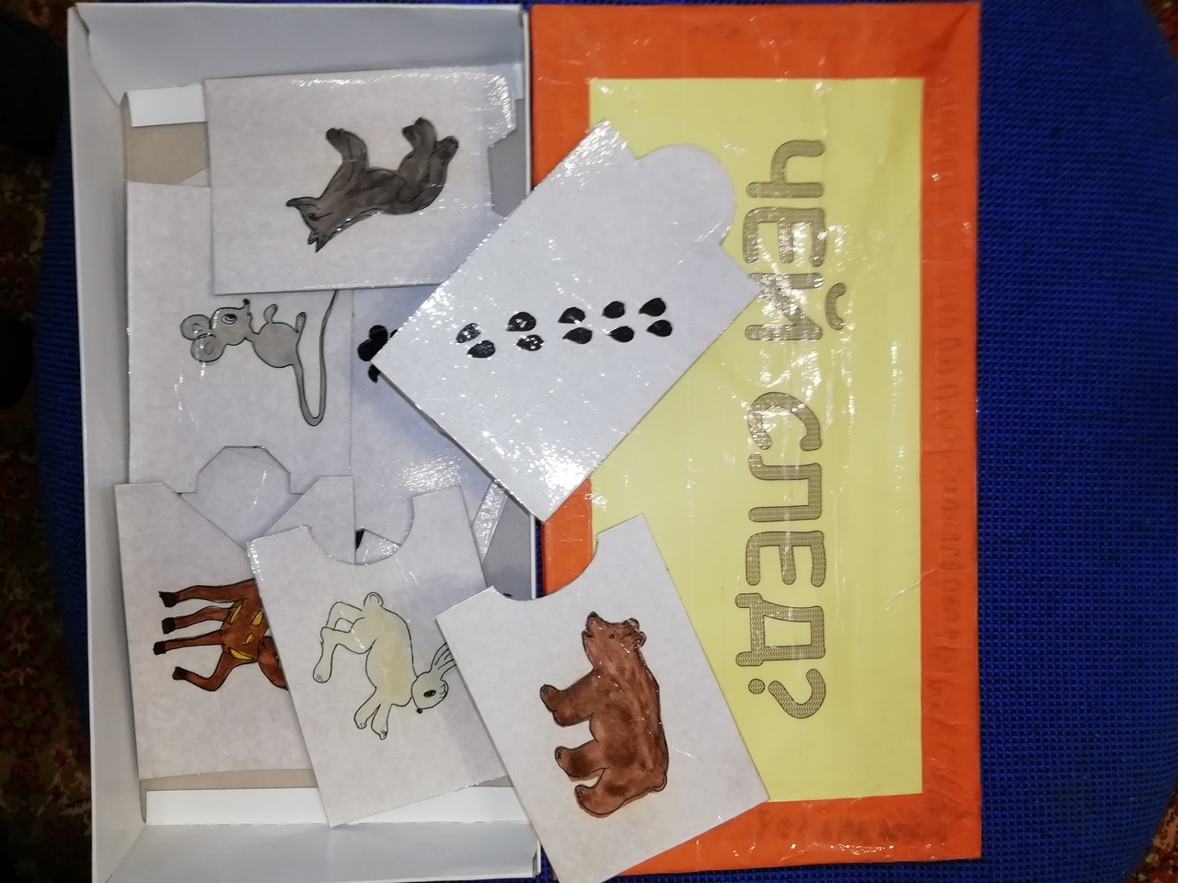
Чей след?

Slide 8
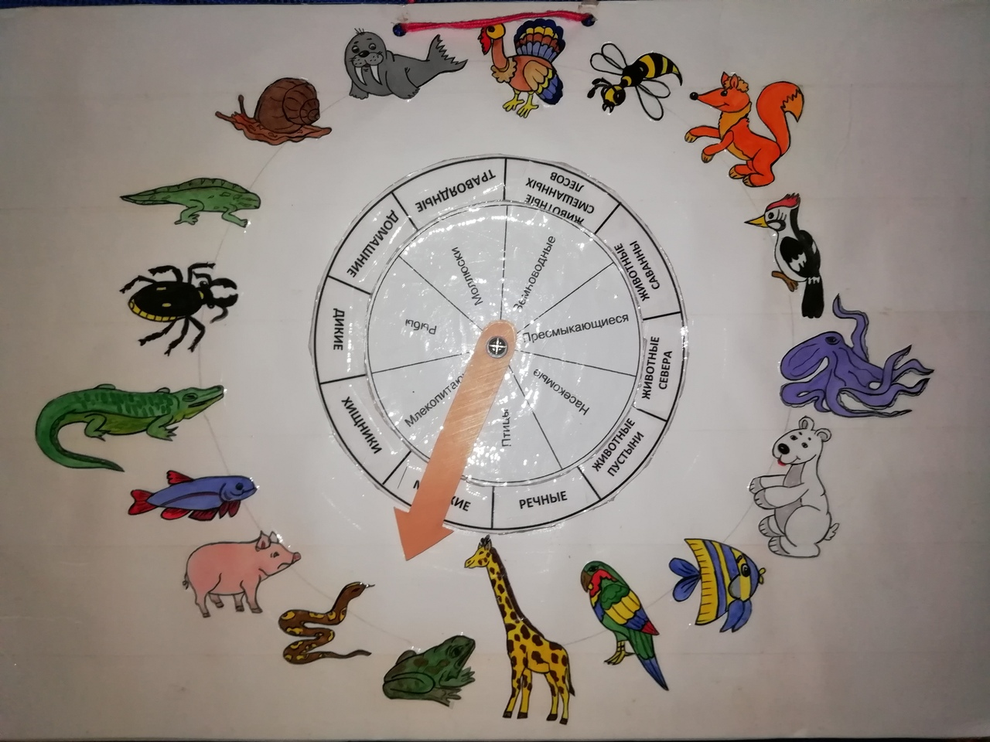
Животный мир

Slide 9
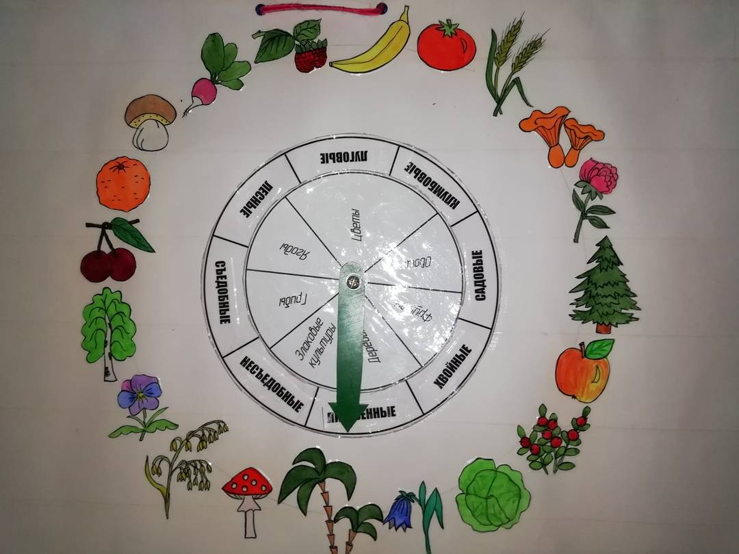
Растительный мир

Slide 10
Вода в природных явлениях

Slide 11
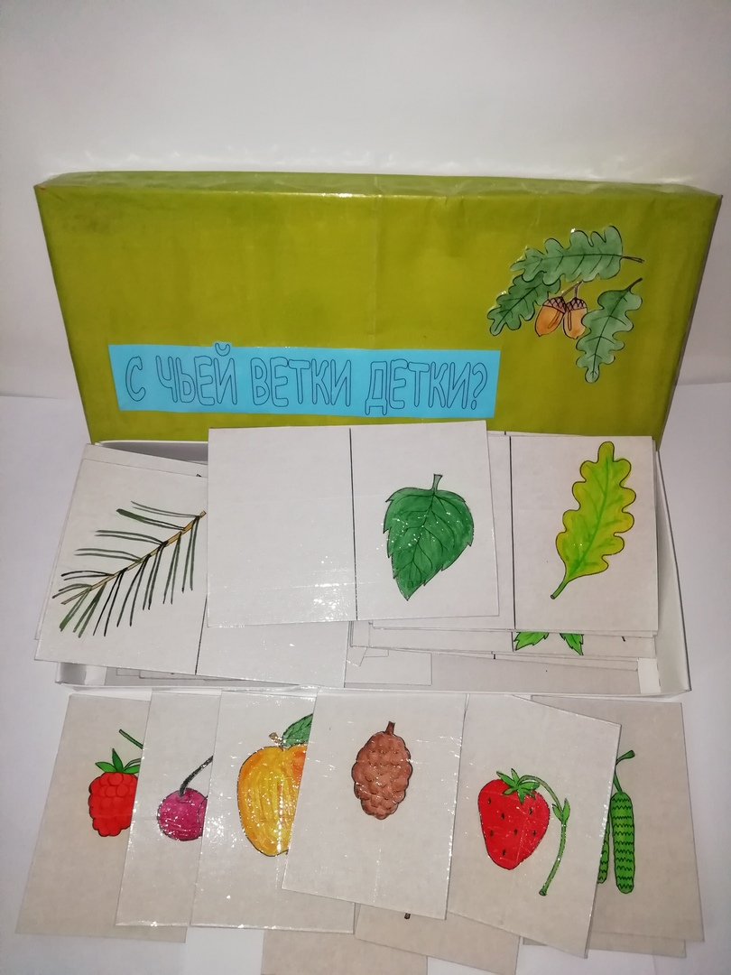
С чьей ветки детки?

Slide 12
Наши творческие перспективы
- Продолжать осуществлять экологическое воспитание детей, используя различные формы деятельности (пополнить картотеку игр и пособий по экологии).
- Разработать перспективный план по экологическому воспитанию младших дошкольников.
- Продолжать использовать в работе по экологии с детьми и родителями различные формы совместной работы

Slide 13
Спасибо за внимание

